Slide 1
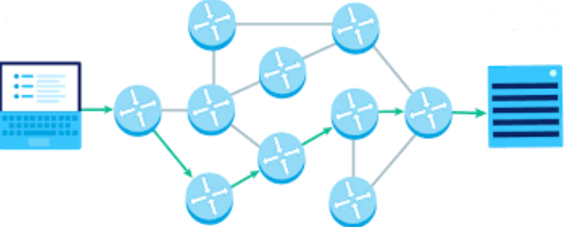
Rutiranje u Laravalu

Slide 2
Ruta
Ruta predstavlja deo “tekstualnog sadržaja” koji se nalazi iza baznog dela URL adrese
Fajl u kome se kreiraju i nalaze rute nalazi se na lokaciji routes/web.php
U ovom fajlu se nalazi usmerenje na kojoj adresi će se koja stranica prikazati i koje metode će se tom prilikom pozivati

Slide 3
Inicijalna ruta
Fajl u kome se kreiraju i nalaze rute nalazi se na lokaciji routes/web.php i ovde je predefinisana početna ruta tj. usmerenje ka view-u koji će se inicijalno prikazati
Route::get('/', function () {
return view('welcome');
});
Ovime je definisano da kada je pregeldač u root-u sajta (’/’), tada aplikacija treba da vrati view pod nazivom ’welcome’

Slide 4
Definisanje rute
Route::get('/pocetna', function () {
return view('pocetna');
});
Ruta u Laravelu se definiše pomoću klase Route i njenih stratičkih metoda:
Get
Post
Druge metode za realizaciju web servisa (put, patch, delete i option)

Slide 5
Definisanje rute – pozivanje pogleda
Route::get('/pocetna', function () {
return view(’pocetna_fajl');
});
Svaki od navedenih metoda predstavlja HTTP zahtev koji se na toj ruti očekuje.
Prvi parametar koji je prosleđen get metodu jeste ruta u string formatu koja se očekuje iza URL adrese
Drugi parametar koji je prosleđen get metodu je funkcija koja poziva željeni view prikikom unosa očekivane URL adrese

Slide 6
Definisanje rute – pozivanje pogleda
Route::get('/pocetna', function () {
return view(’pocetna_fajl');
});
Bitno je primetiti da prilikom poziva pogleda ne navodimo ekstenziju .blade.php već samo navodimo naziv stranice pod apostrofima

Slide 7
Definisanje rute – pozivanje pogleda
Route::get('/pocetna', function () {
return view(’pocetna_fajl');
});
Bitno je primetiti da prilikom poziva pogleda ne navodimo ekstenziju .blade.php već samo navodimo naziv stranice pod apostrofima

Slide 8
Kontroleri u Laravelu

Slide 9
Kontroleri
Svi kontroleri u Laravelu se nalaze na lokaciji: app/Http/Controllers
Kontroleri su kalse koje služe za grupisanje srodnih zahteva.
Pošto su kontroleri klase u praksi se ime kontrolera i ime njgove klase definišu veliki početnim slovom
Kao i svaka druga klasa, i kontroler ima svoje atribute i metode (funkcije) koje će se pozivati kada se unese odgovarajuća URL adresa

Slide 10
Kontroleri
Kontroleri imaju .php ekstenziju
Da bi kreirani novi .php fajl imao funkcionalnost kontrolera, potrebno je u zaglavlju kontrolera navesti namespace tj. Neophodno je naslediti bazni kontroler Controller koji se nalazi u folderu app/Http/Controllers
Pogledati Controller.php fajl
namespace App\Http\Controllers;
Voditi računa da je obrnuta kosa crta u pitanju kada pišemo adresu u namespace-u

Slide 11
Kreiranje kontrolera
Kontroler u Laravelu se kreira komandnom linijom:
php artisan make:controller MojKontroler
Nakon izvršene komande, trebalo bi da je kotroler uspešno kreiran (proveriti u radnom okruženju u folderu app/Http/Controllers )
Sa kreiranjem kontrolera, kreirani su i svi potrebni „preduslovi“ za njegovo funkcionisanje

Slide 12
Dodavanje funkcije u kontroler
class MojKontroler extends Controller
{
public function prikaziBroj($id)
{
echo $id;
return view('pocetna');
}
}

Slide 13
Ruta ka kontroleru – get metod sa prosleđenim parametrom
Route::get('/kon/{id}',
'MojKontroler@prikaziBroj');
Ruta u string formatu kojoj se prosleđuje i jedan parametar
Naziv kontrolera
Naziv funkcije u kontroleru
Međusimbol

